Slide 1
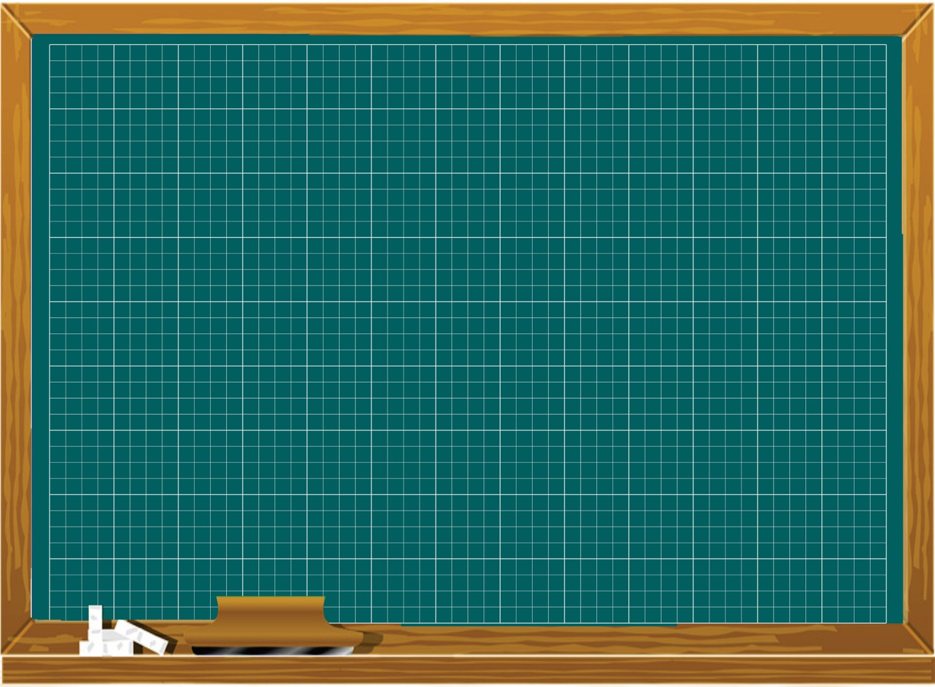
Thứ ngày tháng năm 202
Đạo đức
Ôn tập cuối học kì 2

Slide 2



1 . Hoạt động thực hành
Thảo luận nhóm
Em hãy quan sát những bức tranh và nói tên tranh đó ở những bài nào em đã học?

Slide 3
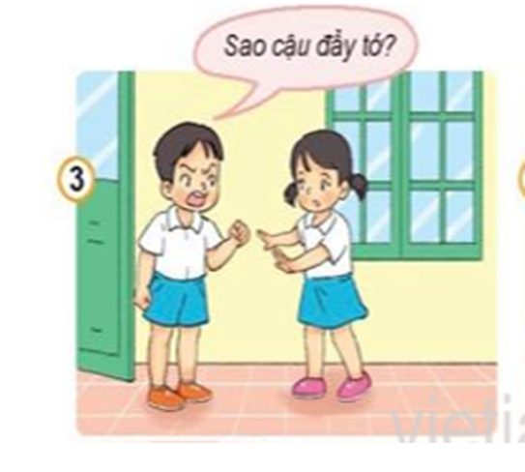
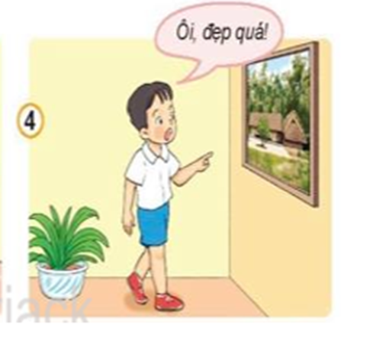
Các bức tranh vẽ cảnh gì?
Nêu nhận xét của em khi quan sát bức tranh trên.
Bức tranh này con học ở bài học nào?
Cảm xúc của em

Slide 4
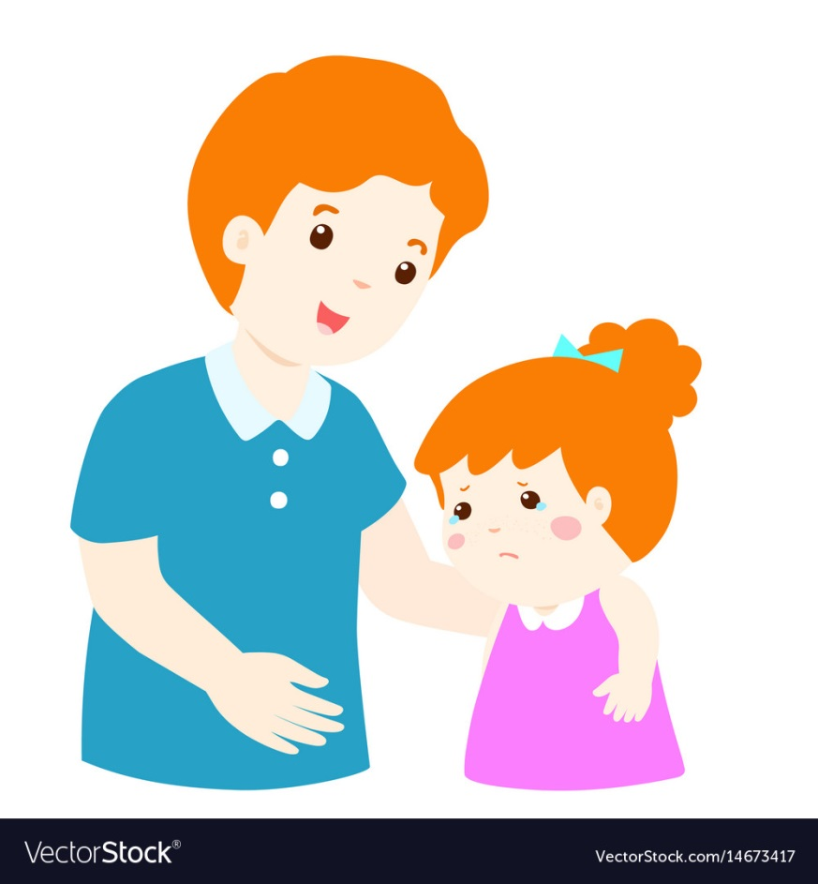

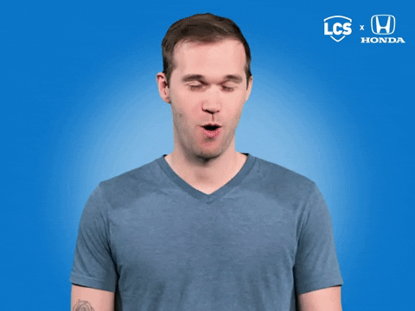



Kể cho bạn nghe một lần em lo lắng hoặc sợ hãi và cách em vượt qua nó.
CHÚNG TA CẦN…
Hít thở sâu.
Xác định điều làm bạn lo lắng.
Dũng cảm đối diện với nó.
Tâm sự với bạn bè, người thân…
………….

Slide 5
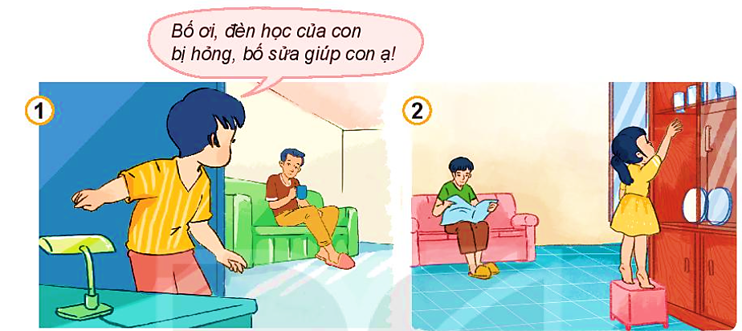
Các bức tranh vẽ cảnh gì?
Nêu nhận xét của em khi quan sát bức tranh trên.
Bức tranh này con học ở bài học nào?
Tìm kiếm sự hỗ trợ khi ở nhà

Slide 6
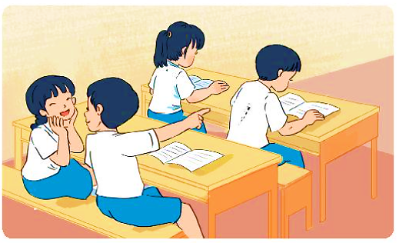
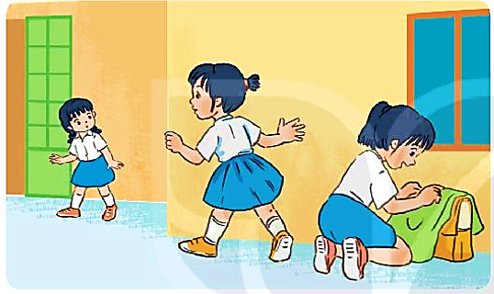
Các bạn đang làm gì?
Nếu bị vảy mực và giấu cặp sách em sẽ làm gì?
Nói chuyện với thầy cô giáo để giúp đỡ

Slide 7














Vận dụng

Slide 8

TH 1: - Em hãy chia sẻ về cảm xúc của em trong một ngày.Nêu thông điệp về cảm xúc. TH 2:- Em hãy chia sẻ came xúc tiêu cuwcjmaf em đẫ gawpjvaf cách em kiềm chế cảm xúc đó. TH 3: Theo em việc tìm kiếm sự hỗ trợ khi ở nhà có lợi gì? Nêu thông điệp. TH 4:- Chia sẻ với các bạn cách em đã tìm kiếm sự hỗ trợ khi gặp khó khăn ở trường? Nêu thông điệp.
Thảo luận nhóm

